Slide 1
«Բաց գիտության ազգային ամպային ենթակառուցվածք» պետական նպատակային ծրագիր
Արթուր Գևորգյան, աշխ․ գիտ․ թեկնածու
«Ինֆորմատիկայի և ավտոմատացման պրոբլեմների ինստիտուտ» ՊՈԱԿ
ՇՄՆ «Հիդրոօդերևութաբանության և մոնիթորինգի կենտրոն» ՊՈԱԿ
«Առաջընթաց՝ արդյունավետ գիտությամբ – ԱԱԳ-2026» գիտաժողով Դիլիջան, մայիսի 11-16

Slide 2
«Բաց գիտության ազգային ամպային ենթակառուցվածք»
Ծրագրի նպատակները
Ապահովել հաշվողական և տեղեկատվական ռեսուրսներ, ծառայություններ և միջավայր գիտական տարբեր խնդիրների լուծման համար
Իրականացնել նոր գիտահետազոտական ծրագրեր և մասնագետների վերապատրաստում
Օգտագործել գերհամակարգիչները, ամպային համակարգերը և մեքենայական ուսուցման մեթոդները տվյալների վերլուծության նպատակով:

Slide 3
«Բաց գիտության ազգային ամպային ենթակառուցվածք»
Ծրագրի մասնակիցները
  Ինֆորմատիկայի և ավտոմատացման պրոբլեմների ինստիտուտ
  Երկրաբանական գիտությունների ինստիտուտ
  Լ. Օրբելու անվան Ֆիզիոլոգիայի ինստիտոիտ
  Ա. Նազարովի անվան երկրաֆիզիկայի և ինժեներային սեյսմաբանության ինստիտուտ
  Մոլեկուլային կենսաբանության ինստիտուտ
  Շրջակա միջավայրի նախարարություն, Հիդրոօդերևութաբանության և մոնիթորինգի կենտրոն» ՊՈԱԿ

Slide 4
«Բաց գիտության ազգային ամպային ենթակառուցվածք»
Ծրագրի խնդիրները
Սեյսմաբանություն։ Շենքերի խոցելիության աստիճանի որոշում, տեկտոնական խզվածքների ակտիվացման գնահատում, երկրադինամիկ մոդելավորում
Կլիմա։ Երաշտներ, կլիմայական էքստրեմումներ, կլիմայական մոդելներ
Բնապահպանություն։ Օդի աղտոտվածության մոդելների ներդնում։
Կենսաբանություն։
Լիպիդային երկշերտ /տրանսմեմբրանային ինտեգրին/օբտուստատին բարդ համակարգի մոդելավորում
Բժշկական գենետիկա։
Բաց հասանելի գենոմային տվյալների հավաքագրում և ներմուծում, ArmLifeBank հարթակի մշակում։
Օգտագործվել են՝
«ASNET-AM» ցանցի ռեսուրսները
«Ազնավուր» ազգային գերհամակարգչային կենտրոնի ռեսուրսները

Slide 5
«Բաց գիտության ազգային ամպային ենթակառուցվածք»
2025 թվականին հարապարակված գիտական հոդվածները

Slide 6
«Բաց գիտության ազգային ամպային ենթակառուցվածք»
Կլիմայական ուսումնասիրություններ
Կլիմայական էքստրեմումների և անոմալիաների միտումները Հայաստանում
Երաշտային պայմանների ուսումնասիրությունը Հայաստանում գլոբալ ռեանալիզի, արբանյակային և փաստացի տվյալներով
Կլիմայի փոփոխության կանխատեսումները Հայաստանում

Slide 7
Արդիականությունը, գիտական նորույթը և կիրառական նշանակությունը
Կլիմայի փոփոխության ազդեցությունը կլիմայական վտանգների վրա Հայաստանում քիչ է ուսումնասիրված։
Կլիմայական ծառայություններ և սպասարկումներ իրականացնելիս, գյուղատնտեսության, ջրային ռեսուրսների, էներգետիկայի, առողջապահության, շինարարության և այլ ոլորտներում։
Անհրաժեշտ է Հայսատանում ներդնել վաղ նախազգուշացման համակարգեր տարբեր եղանակա-կլիմայական վտանգների համար։ Նման համակարգերի մշակումը և ներդնումը պահանջում են նախնական գիտական ուսումնասիրություններ։

Slide 8
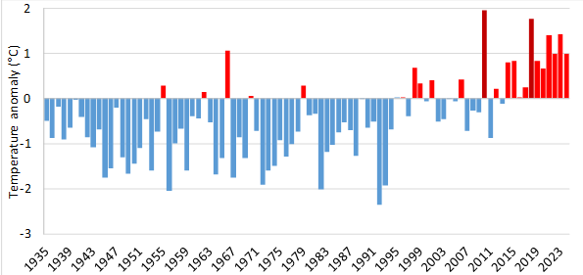
Հայաստանի տարածքի տաքացման տեմպերը գերազանցում են Եվրոպայի և գլոբալ միջին տաքացման տեմպերին
Օդի ջերմաստիճանի փոփոխության միտումները 1979-2024 թթ․ ժամանակահատվածում՝ °C/10 տարի
Սեզոն/Տարի | Հայաստան | Եվրոպա | Գլոբալ
Ձմեռ | 0.52 | 0.48 | 0.20
Գարուն | 0.48 | 0.43 | 0.19
Ամառ | 0.52 | 0.39 | 0.19
Աշուն | 0.33 | 0.48 | 0.24
Տարեկան | 0.45 | 0.45 | 0.21

Slide 9
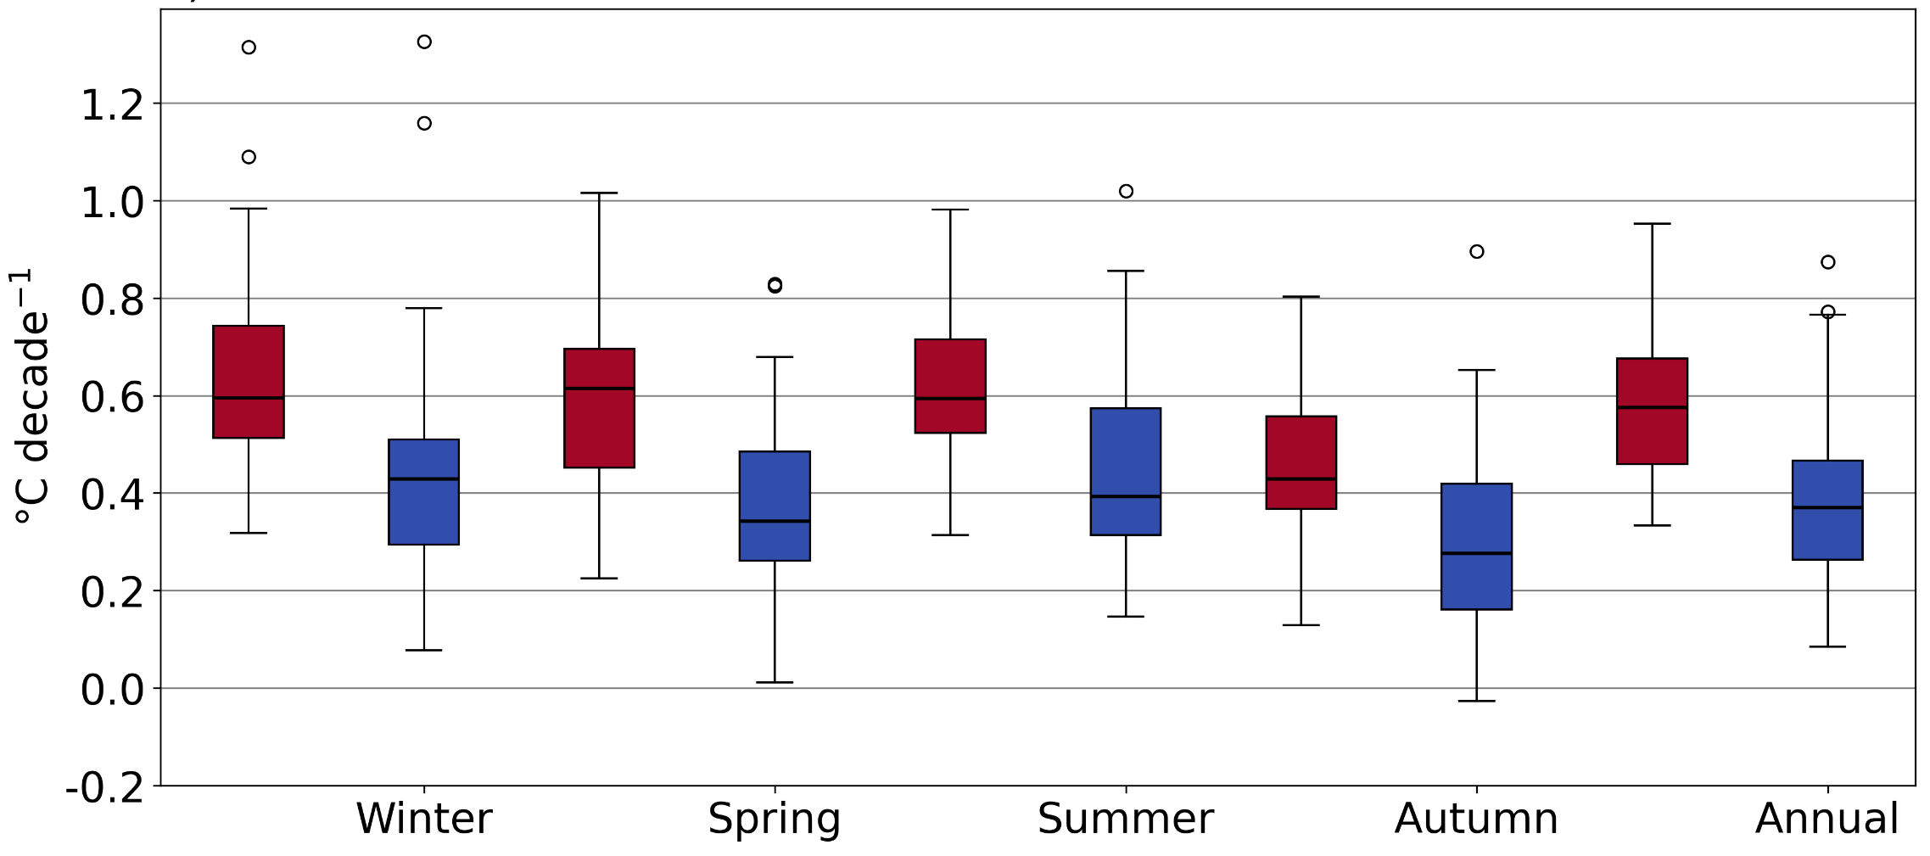
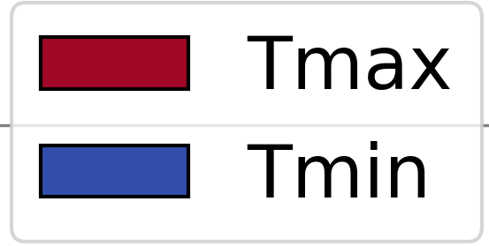
Օդի առավելագույն ջերմաստիճանի աճը գերազանցում է նվազագույն ջերմաստիճանի աճին։
Հայաստանի 40 օդերևութաբանական կայանների դիտարկումները 1979-2023 թթ․ ժամանակահատվածում
Ամառ

Slide 10
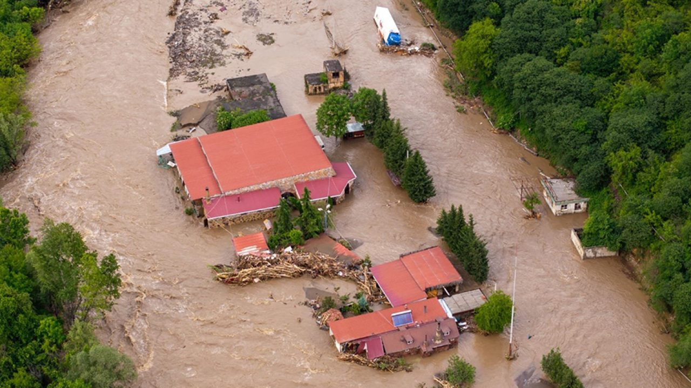
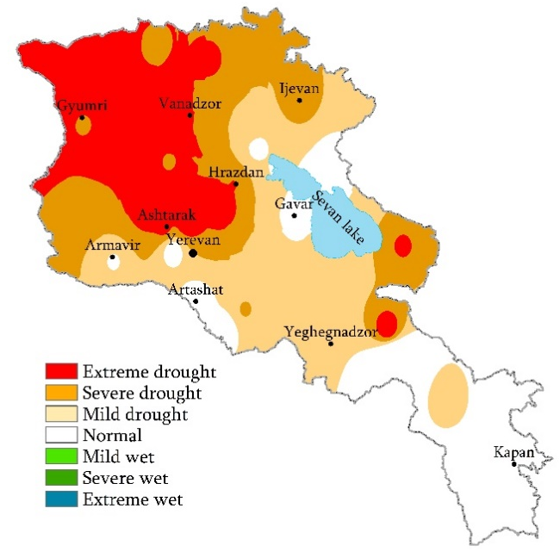
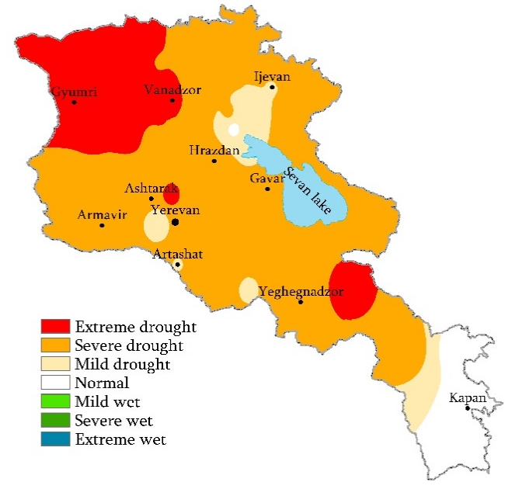
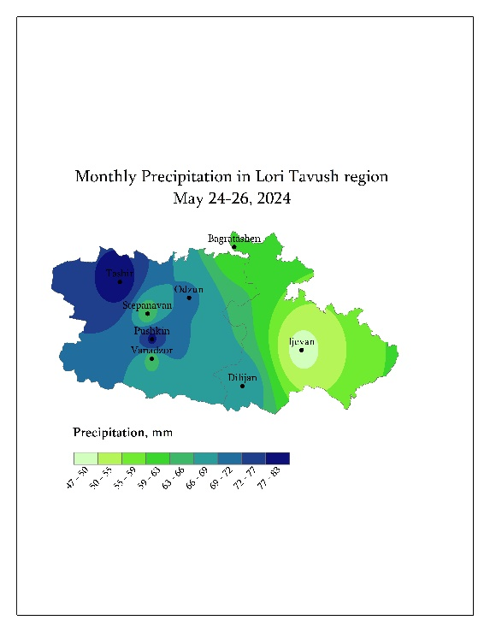
Կլիմայական անոմալիաները 2024 թվականին
Աղետալի հեղեղումներ 2024 թվականի մայիսին
Հազվադեպ վաղ երաշտ 2024 թվականի ապրիլին
SPI1
SPEI1
Տեղումների քանակը Լոռի և Տավուշ մարզերում՝ 24-26 մաիսի
Gevorgyan, A., Panyan, H., Khalatyan, Y. et al. Analysis of Climate Anomalies in Armenia in 2024. Pattern Recognit. Image Anal. 35, 907–916 (2025). https://doi.org/10.1134/S1054661825700725

Slide 11
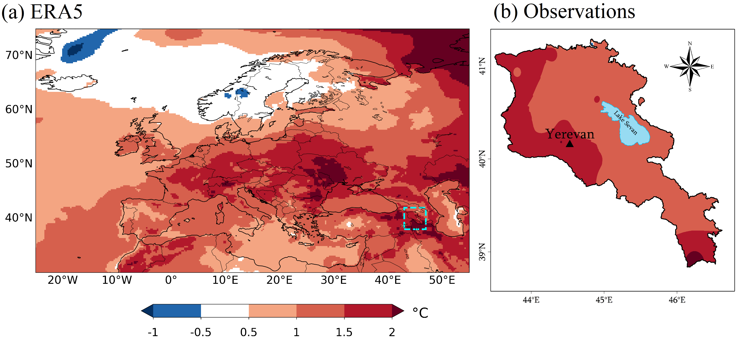
Կլիմայական անոմալիաները 2023 թվականին
Եվրոպա՝ երկրորդ ամենատաք ջերմաստիճանը սկսած 1850 թվականից, ERA5 ռեանալիզ
Հայաստան՝ երրորդ ամենատաք տարին սկսած 1935 թվականից, փաստացի տվյալներ

Slide 12
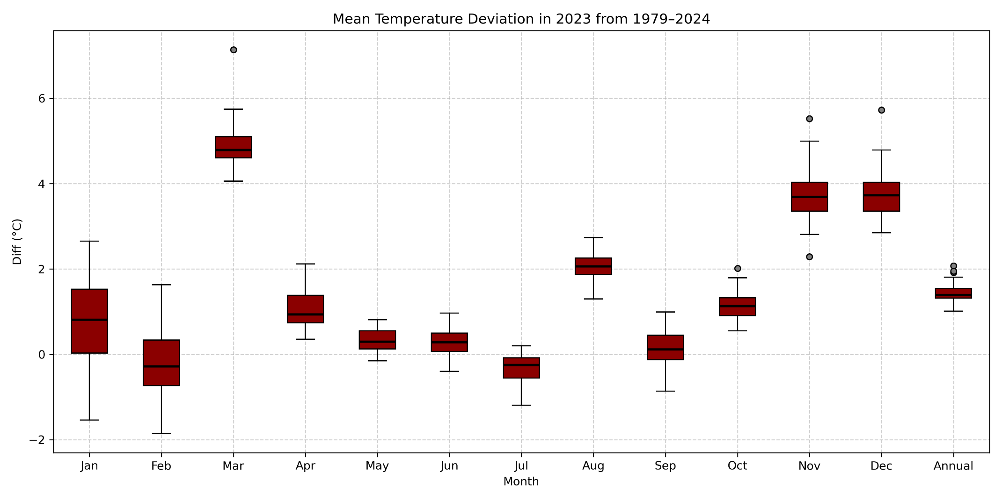
Կլիմայական անոմալիաները 2023 թվականին
Օդի միջին ամսական և տարեկան ջերմաստիճանների շեղումները Հայաստանում ըստ օդերևութաբանական կայանններ դիտարկումների 2023 թվականին
երկրորդ ամենատաք
դեկտեմբեր
ամենատաք
մարտ
ամենատաք
նոյեմբեր

Slide 13
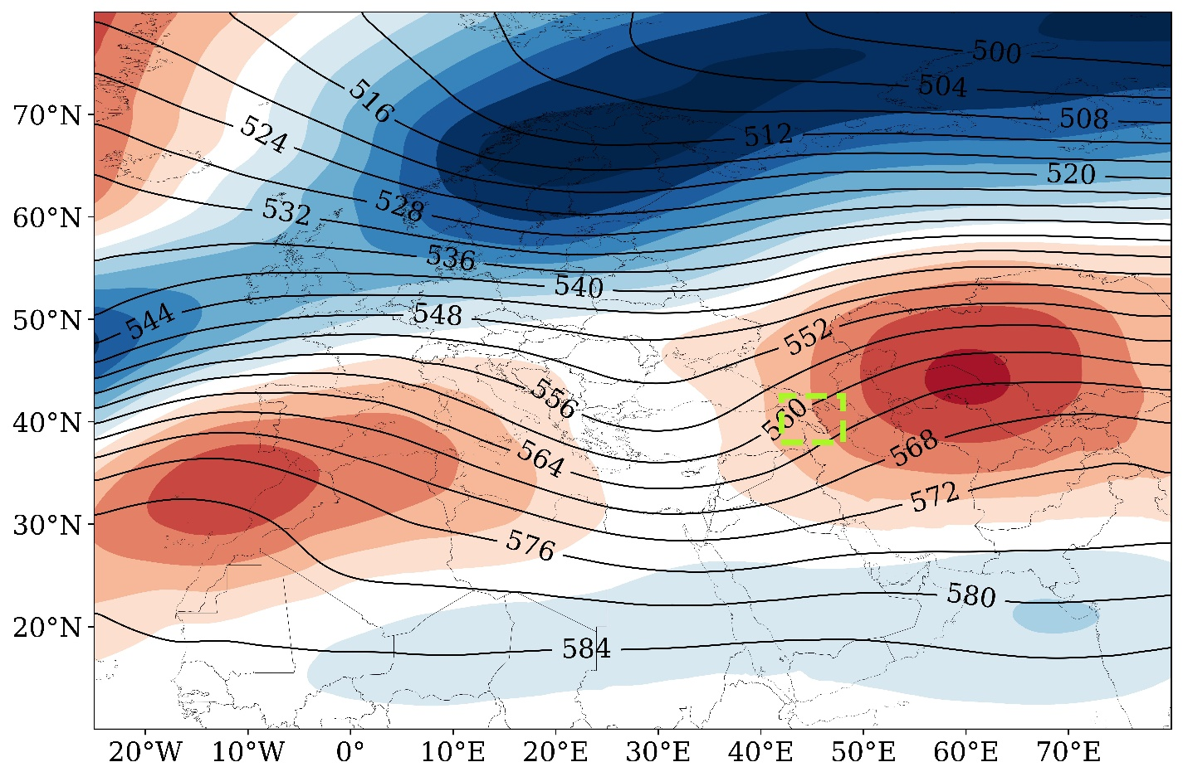
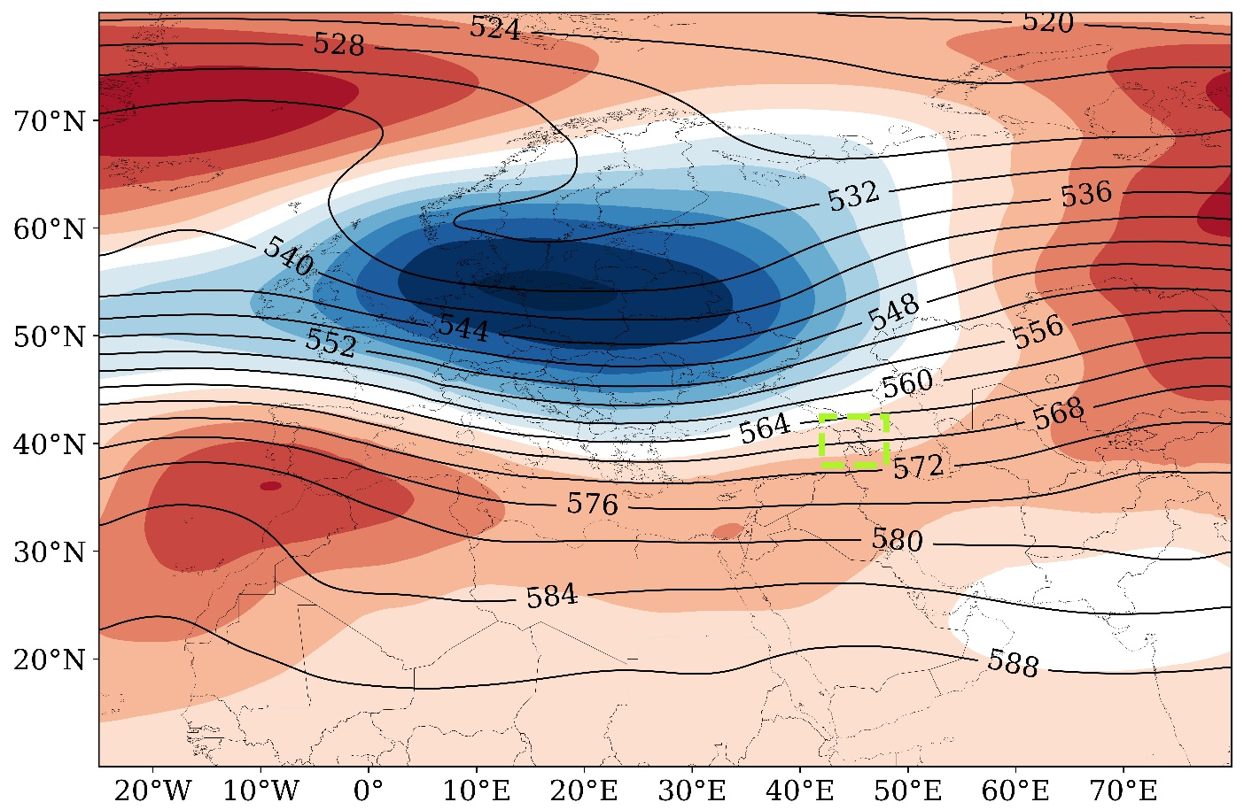

Կլիմայական անոմալիաները 2023 թվականին։
Մթնոլորտի ընդհանուր շրջանառությունը՝ ERA5 ռեանալիզ
Գեոպոտենցիալ բարձրության և դրա անոմալիաների 500 հՊա քարտեզը՝ 5-6 կմ բարձրության վրա
Մարտ
Նոյեմբեր

Slide 14
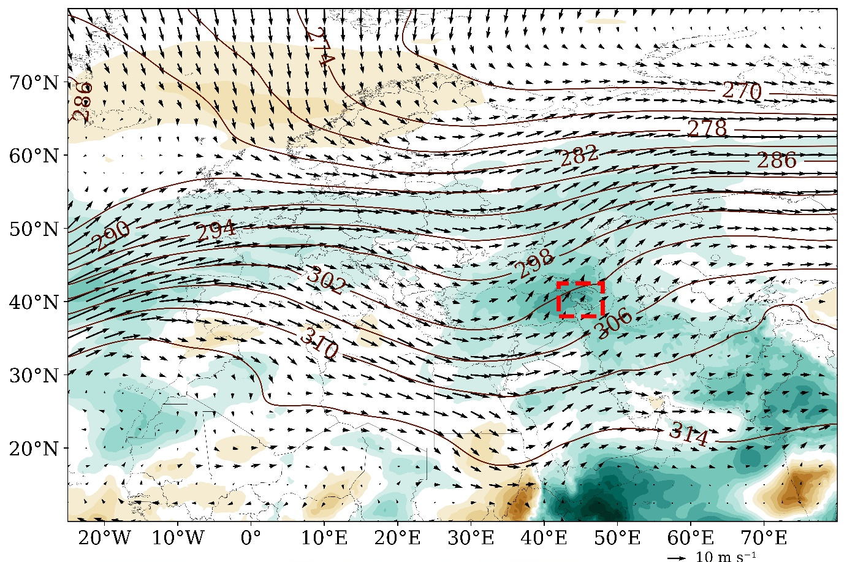
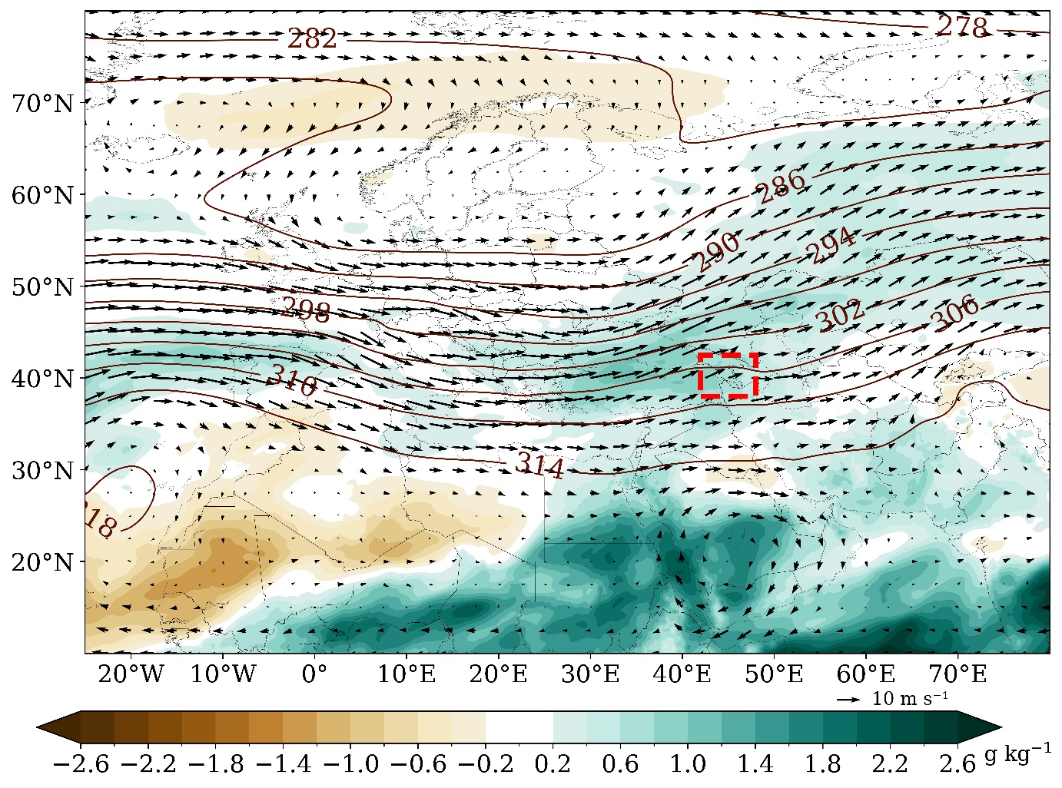
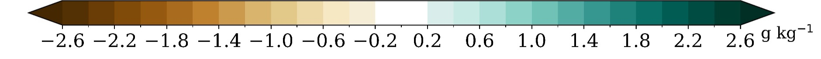
Կլիմայական անոմալիաները 2023 թվականին
Մթնոլորտի ընդհանուր շրջանառությունը՝ ERA5 ռեանալիզ
Գեոպոտենցիալ բարձրության, քամու և տեսակարար խոնավության 700 հՊա քարտեզը՝ 3 կմ բարձրության վրա
Մարտ
Նոյեմբեր

Slide 15
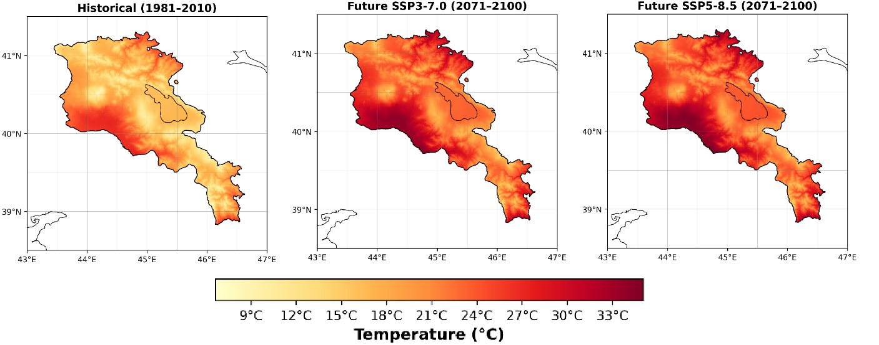
Կլիմայի փոփոխության կանխատեսումները Հայաստանում
Օդի միջին ջերմաստիճանը Հայաստանում հուլիսին 1981-2010 թթ․ժամանակահատվածում և ապագայում՝ 2071-2100 թթ․, ըստ CHELSA կլիմայական մոդելի և SSP3-7.0 և SSP5-8.5 սցենարների։

Slide 16
ՇՆՈՐՀԱԿԱԼՈՒԹՅՈՒՆ!

